Slide 1

МАОУ «Школа №7 для детей с ограниченными возможностями здоровья»
Г. Березники, Пермский край
Морское путешетсвие
Команда: «ADMIRAL». Руководитель: Игнатьева Мария Владимировна
Участники:
1. Ефимова Виктория
2. Фатеев Степан
Notes:
Оригинальные шаблоны для презентаций: https://presentation-creation.ru/powerpoint-templates.html
Бесплатно и без регистрации.

Slide 2
Морское путешествие
ЦЕЛЬ ПРОЕКТА:
1
Создание автоматизированной версии самого первого одномачтового парусного суда Древнего Египта. Корабль с искусственным интеллектом «Admiral», который работает от мощности микропроцессора и сервомоторов.
2
ЗАМЫСЕЛ ПРОЕКТА:
Наша команда предположила, что на основе модели древнего судна можно создать пробную мини-версию фрегата мирового значения с использованием автоматизированных робототехнических систем, работающих на основе искусственного интеллекта

Slide 3
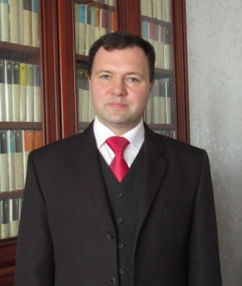
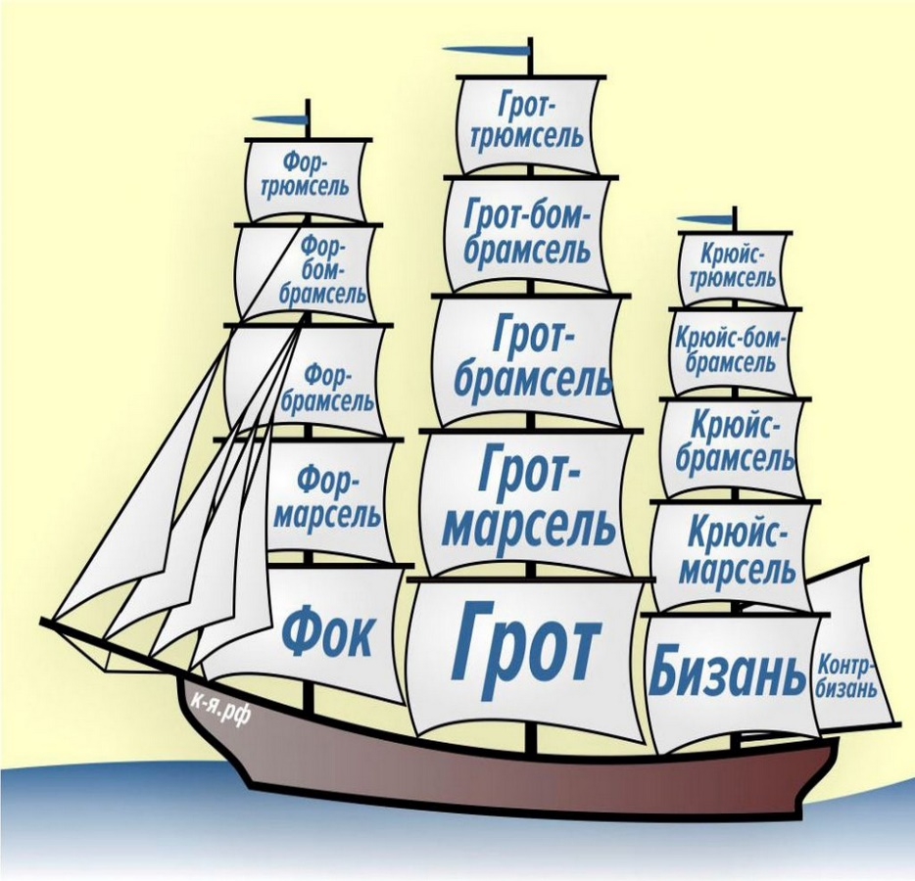
ИСТОРИЧЕСКАЯ СПРАВКА ОТ ЭКСПЕРТА
Кирилл Борисович Назаренко — доктор исторических наук, профессор, председатель Учебно-методической комиссии и заместитель директора Института истории Санкт-Петербургского государственного университета. history.spbu.ru.
Морская терминология проста и очень логична. Любой парус, любой элемент такелажа относится к определённой мачте, поэтому в начале каждого термина будет обозначение мачты. Грот- (для грот-мачты), фор- (для фок-мачты) и крюйс- (для бизань-мачты). До середины XIX века пятого яруса парусов не было. Когда парусная эпоха уже заканчивалась, начали делить старые большие паруса на два яруса, их разрезáли пополам, поэтому у современных парусных судов с прямым вооружением гораздо больше ярусов парусного вооружения, чем было в своё время в XVIII или начале XIX века.

Slide 4
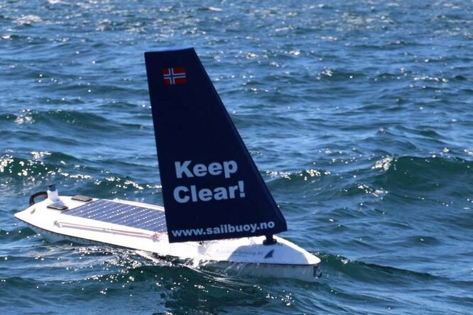
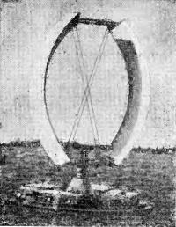
ИНТЕРЕСНЫЕ ФАКТЫ О РОБОТАХ-ЛОДКАХ
Двухметровая парусная лодка, управляемая современной автоматикой, стартовав в начале лета с Ньюфаундленда, достигла берега Ирландии, став первым парусным роботом, которому удалось такое плавание.
Недавно американская электронная корпорация RCA успешно завершила испытания небольшого парусника-робота, призванного решать целый ряд важных задач, связанных с океанографическими исследованиями.Этот необычный парусник получил название «СКЭМП» (SKAMP — Station Keeping And Mobile Platform — «платформа, способная перемещаться и удерживаться на заданной позиции»). Электронно-парусная система «привязки к месту» оказалась намного надежнее обычного якорно-тросового устройства.

Slide 5
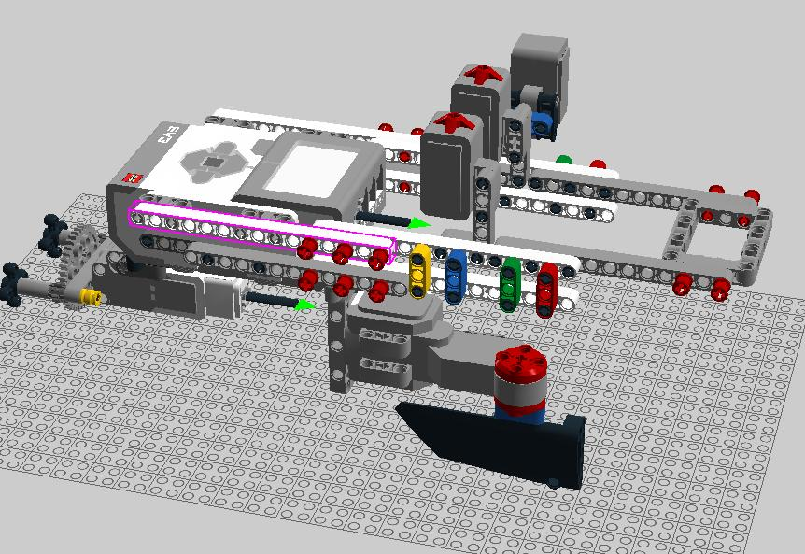
ОСНОВНОЙ КАРКАС КОРАБЛЯ «ADMIRAL»

Slide 6
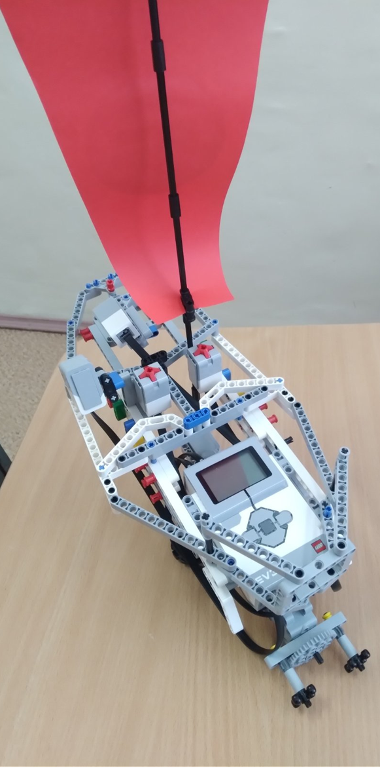
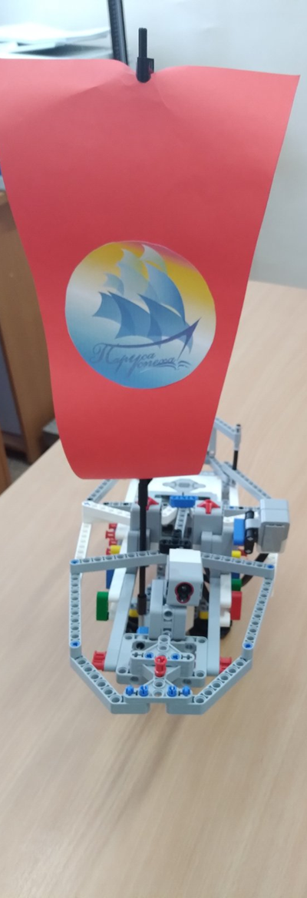
КОРАБЛЬ «ADMIRAL»
Составляющие корабля с искусственным интеллектом «Admiral»
Вращающаяся мачта с разных направлениях под управлением датчиков касания (справа-налево, слева-направо)
Микропроцессор
Большой сервомотор, вращающий мачту
Малый сервомотор, обеспечивающий движение зубчатых колес
Каркас корабля

Slide 7
ПРИНЦИП РАБОТЫ КОРАБЛЯ «ADMIRAL»
Корабль с искусственным интеллектом «Admiral», работает от мощности микропроцессора и сервомоторов. Там происходит управление скоростью задних лопастей при помощи гироскопического датчика. Если корабль наклонить вперед, он едет быстрее, если наклонить назад – скорость уменьшается и моторы работают медленно. Поворот винта осуществляется при помощи датчиков касания, в результате, мачта с парусом вращается вокруг своей оси. Капитан корабля – искусственный интеллект, переключает голосовые команды датчиком цвета с помощью цветных балок (запрограммировано 3 цвета – красный, желтый, зеленый).

Slide 8
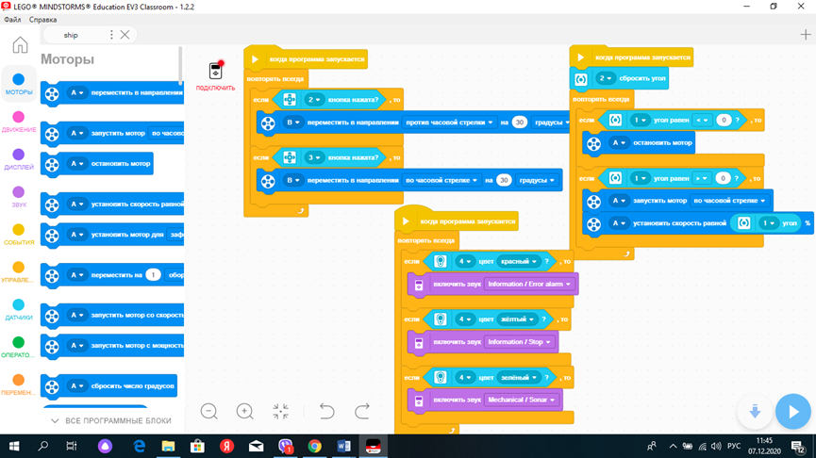
ПРОГРАММИРОВАНИЕ

Slide 9
ВЫВОДЫ
Казалось бы, использование парусов в качестве двигателя прогресса стало в наши дни исключительной монополией спортсменов. Однако даже в эпоху бурного развития атомной энергии, электроники и космических аппаратов человек нет-нет, да и обратится к парусу как к испытанному и надежному средству для перемещения по воде.
Автоматические корабли входят в нашу жизнь со страниц фантастических романов. Очень вероятно, что профессия «моряк» в ближайшие десятилетия станет редкой. Подобные разработки необходимы для различных исследований. В первую очередь они могут заинтересовать научных деятелей, которые занимаются изучением океанов. Парусник способен измерять различные параметры в воде, атмосфере, искать нефть и иные полезные ископаемые и решать иные важные задачи. Отличительной чертой судно-роботов является то, что они находятся под постоянным наблюдением оператора. В случае непредвиденных обстоятельств в управление им можно вмешаться дистанционно. Таким образом, риск аварий существенно снижается.
Наша команда на основе модели древнего судна попробовала создать простую и элементарную мини-версию фрегата мирового значения с использованием автоматизированных робототехнических систем, работающих на основе искусственного интеллекта. Мы считаем, что у нас получился замечательный продукт, корабль «Admiral».

